Slide 1
İskenderun
Teknik
Üniversitesi
Turizm Fakültesi
Turizm Rehberliği

Slide 2
Turizm Rehberliği
Turizm İşletmeciliği ve Otelcilik Yüksekokulu 1992 yılında kurulmuş ve 2018-2019 eğitim öğretim döneminde Seyahat İşletmeciliği ve Turizm Rehberliği bölümü olarak ilk öğrencilerini almaya başlamıştır. Yüksekokul 23 Nisan 2015 yılından itibaren ise İskenderun Teknik Üniversitesi çatısı altında yeniden yapılanmıştır. Resmi Gazete'nin 18 Nisan 2019 tarih ve 30749 sayılı nüshasında yayımlanan 968 sayılı karara göre Turizm İşletmeciliği ve Otelcilik Yüksekokulu kapatılmış ve aynı kararname ile Turizm Fakültesi kurulmuştur.
Seyahat İşletmeciliği ve Turizm Rehberliği bölümü, 2020-2021 eğitim-öğretim döneminde Turizm Rehberliği bölümü olarak değişmiştir. Bölüm, günümüzde eğitim öğretime Turizm Rehberliği adı altında devam etmektedir.
Bölümümüzün öğretim dili Türkçe olmakla beraber İngilizce, Almanca ve Japonca dillerinde de yabancı dil eğitimi verilmektedir.

Slide 3
Misyon
Türkiye sınırları içerisinde ülkesel düzeyde profesyonel turist rehberliği yapacak mesleki bilgi ve donanıma sahip nitelikli turist rehberleri, meslek ile ilgili kurum ve kuruluşlarda orta ve üst kademe yönetici adayları yetiştirmektir.

Slide 4
Vizyon
Turizm sektörü ve akademik alanda yetiştirdiği nitelikli bireylerin işverenler tarafından öncelikli tercih edilen ve gerçekleştirdiği bilimsel çalışma ve faaliyetler ile ulusal ve uluslararası alanda adını duyuran bir eğitim kurumu olarak yer almaktır.

Slide 5
Neden Turizm Rehberliği Bölümü?
T. C. Kültür ve Turizm Bakanlığı 2023 yılına ait turizm verilerine göre, ülkemize gelen toplam ziyaretçi sayısı 57,1 milyon, turizm geliri ise 54,3 milyar dolardır. Dünyada ise en çok turist ağırlayan ülkeler arasında 4. sırada yer almaktadır. Tarihi, kültürel ve doğal çekicilikler bakımından oldukça zengin olan ülkemizi ziyaret eden turistler, gezilerini mesleki bilgi ve donanıma sahip, yabancı dili iyi kullanabilen, yüksek iletişim becerisine sahip ve gezileri süresince güven duyacakları bir turist rehberi ile gerçekleştirmek istemektedir.

Slide 6
Neden Turizm Rehberliği Bölümü?
Ülkemizde yaklaşık 12.757 turist rehberi bulunmakla birlikte bu alanda her geçen gün artan şekilde nitelikli ve yüksek düzeyde eğitim gören turist rehberine ihtiyaç duyulmaktadır.

Slide 7
Neden Turizm Rehberliği Bölümü?
Turizm Rehberliği bölümünde öğrencilere sağlanan yabancı dil eğitimleri, mezunların uluslararası alanda farklı iş olanaklarına erişebilmesine imkân sunması bakımından da avantajlı durumdadır. Bölüm, sağlamış olduğu istihdam olanakları ile Türkiye’de oldukça yüksek doluluğa sahip ve tercih edilen bir bölümdür.

Slide 8
AKADEMİK KADRO
Doç. Dr. Aytemis DEPCİ– Bölüm Başkanı
Dr. Öğr. Üyesi Emsal KOÇERDİN ÖZTÜRK
Dr. Öğr. Üyesi Cemil SÜSLÜ
Dr. Öğr. Üyesi Fatih ÖZDEMİR
Dr. Öğr. Üyesi Gizem ÇAPAR
Öğr. Gör. Murat YURTLU

Slide 9
Turizm Rehberliği
Bölümü Müfredatı
Turist Rehberliği
Turist Sosyolojisi
Seyahat Acenteciliği ve Tur Operatörlüğü
Tur Planlaması ve Yönetimi
Müzecilik ve Arkeoloji
Türk Tarihi, Kültürü ve El Sanatları
Sanat Tarihi
Mitoloji
Dinler Tarihi
Anadolu Medeniyetleri
Uluslararası Misafir İlişkileri Yönetimi
Turizmde Bilişim Teknolojileri

Slide 10
İSTE TURİZM REHBERLİĞİ BÖLÜMÜ
ÖĞRENCİLERİNE SAĞLANAN OLANAKLAR
Teknologluk Sertifikası,
Kariyer planına göre uzmanlaşmaya yönlendiren seçmeli dersler,
İSTE-SEA (Sosyal ve Ekonomik Araştırmalar Merkezi),
Staj,

Slide 11
İSTE TURİZM REHBERLİĞİ BÖLÜMÜ
ÖĞRENCİLERİNE SAĞLANAN OLANAKLAR
İME (İşletmede Mesleki Eğitim) programı ile son dönemde (8. Yarıyıl) iş dünyası ile tanışma,
Üniversite kuluçka merkezlerinde kendi işini kurma,
Teknoloji Transfer Ofisi (İSTE-TTO) ile proje desteklerine başvurabilme olanakları

Slide 12
ADAY ÖĞRENCİ
Program Kodu | 110790032
Program Adı | Turizm Rehberliği
Öğrenim Süresi | 4
Üniversite Türü | Devlet
Üniversite | İSKENDERUN TEKNİK ÜNİVERSİTESİ
Fakülte / Yüksekokul | Turizm Fakültesi
Bölüm Adresi | İskenderun Teknik Üniversitesi (İSTE) Rektörlüğü Merkez Kampüs, 31200, İskenderun, Hatay, Türkiye
Öğretim Dili | Türkçe
Öğretim Şekli | Örgün

Slide 13
ADAY ÖĞRENCİ
Öğrenim ve Öğretme Metotları | Anlatım Tartışma Gösterme Uygulama Okuma Ödev Soru-Cevap
Puan Türü | DİL
Burs Türü | Ücretsiz
Genel Kontenjan | 30
Okul Birincisi Kontenjanı | 1

Slide 14
ADAY ÖĞRENCİ
Toplam Yerleşen | 39
2023 Taban ve Tavan Puanı | 291,668 – 377,788
Staj | Var
Yurt | İskenderun’da Kredi Yurtlar Kurumana ait kız ve erkek öğrenci yurtları vardır.
Mesleğin gerektirdiği niteliklere özgü uygulama gezileri | Hatay ve bölgesine yönelik dönemsel müze ve ören yeri uygulama gezileri

Slide 15
Mezunlarımızın İş İmkanı
Turizm rehberliği programımızdan mezun olan öğrencilerimiz, meslek üst birliği TUREB ve T.C. Kültür ve Turizm Bakanlığı’nın düzenlemiş olduğu uygulama gezilerine katılmaları ve yabancı dil yeterlilik sınavında başarılı olmaları halinde Kültür ve Turizm Bakanlığı’ndan lisanslı profesyonel turist rehberi olmaya hak kazanmaktadırlar.

Slide 16
Mezunlarımızın İş İmkanı
Mesleği bağımsız olarak veya bir seyahat acentesine bağlı olarak icra etme,
Kültür ve Turizm Bakanlığı, Müzeler, Seyahat Acenteleri, Otel işletmeleri, Hava Yolu İşletmeleri, Turizm İl Müdürlükleri gibi birçok alanda çalışabilme,
Akademik kariyer yapma imkanına sahip olabilmektedir.

Slide 17
İSKENDERUN TEKNİK ÜNİVERSİTESİ
Turizm Rehberliği Bölümü
İskenderun Teknik Üniversitesi
Turizm Fakültesi Merkez Kampüs 31200
İskenderun/HATAY
Telefon: 0 (326) 613 56 00
Faks: 0 (326) 613 56 13
https://iste.edu.tr/tf-tr

Slide 18
İSKENDERUN TEKNİK ÜNİVERSİTESİ
Turizm Rehberliği Bölümü
Sosyal Medya
İSTE Turizm Topluluğu
https://www.instagram.com/turizmiste/

Slide 19
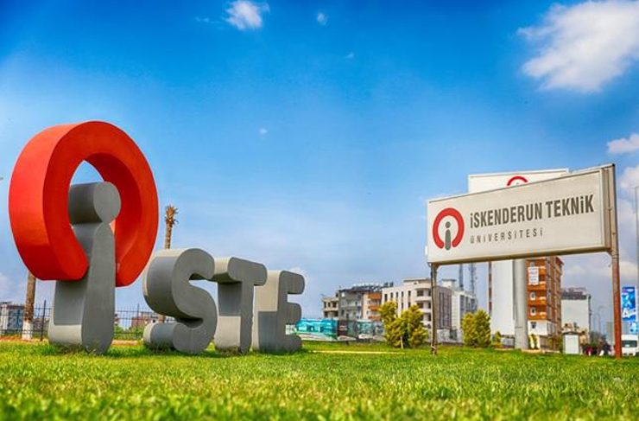
TURİZM REHBERLİĞİ

